Slide 1






SMART
SIGNALS
Transformando la movilidad, Iluminando el futuro

Slide 2
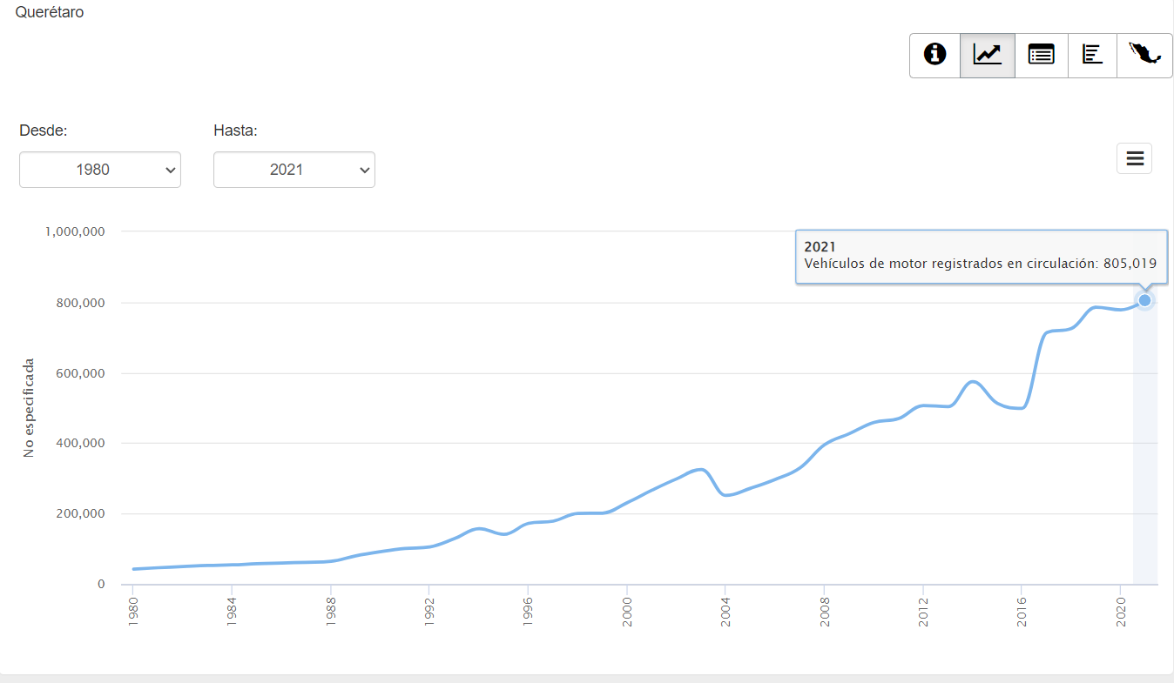
Crecimiento del registro vehicular en Querétaro

Slide 3
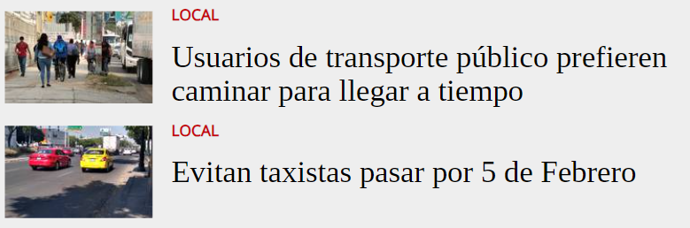
Incrementó 9.1% el tráfico en Querétaro durante el verano de 2022, de acuerdo con la plataforma Waze, por lo que en este periodo recomiendan planificar los viajes para quienes están de vacaciones. De acuerdo con los datos de la plataforma, la ciudad de Querétaro fue la segunda con más crecimiento en el tráfico durante agosto de 2022, en comparación con julio de 2022.

Slide 4

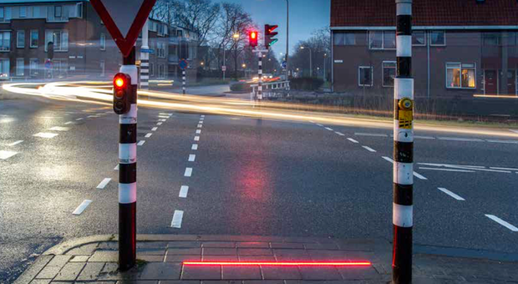

Planteamiento del problema
Se pierde una cantidad significativa de tiempo sentado en los semáforos; en promedio, seis meses de toda la vida de una persona se pasan en los semáforos rojos, según un estudio de gestión del tiempo realizado por Priority Management Pittsburgh.

Slide 5
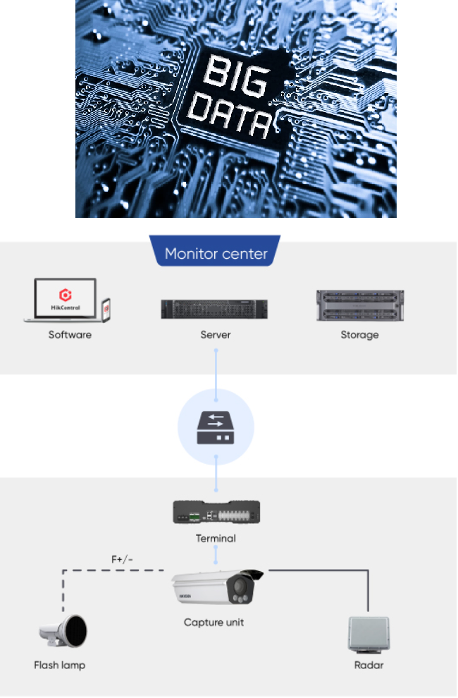
Objetivo del proyecto
Optimizacion de los sistemas de control y gestion vial utilizando los recursos del estado y las inversiones que la actual administracion ha establecido para el bienestar de los queretanos, añadiendo a los elementos de gestion visual vehicular en semaforos un sistema de trafico inteligente para reducir los cuellos de botella en el trafico.

Slide 6
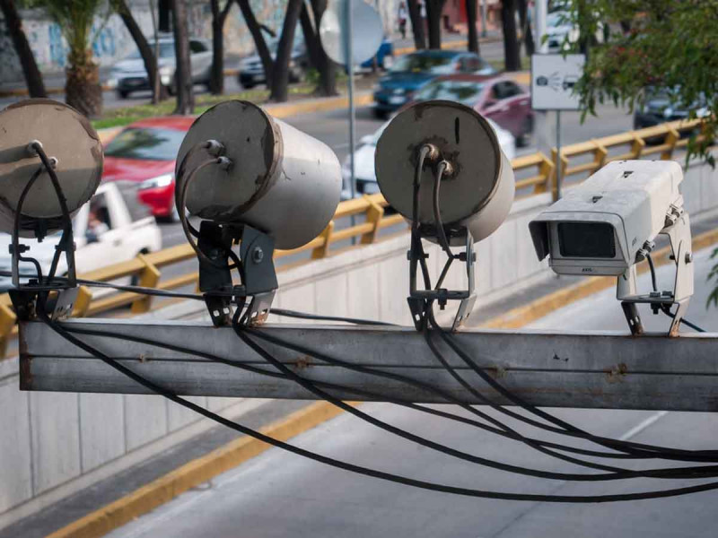
Haciendo uso de la inversión que se a realizado en el estado de Querétaro respecto a seguridad vial, se realizo un sistema capaz de procesar y recolectar la información proporcionada por los semáforos que cuentan con cámaras inteligentes Hikvison.

Slide 7


Alcanze del proyecto
El proyecto tiene como alcance la implementación de un sistema de tráfico inteligente en el Estado de Querétaro, abordando la congestión vial y mejorando la movilidad urbana.Se busca reducir los tiempos de viaje, mejorar la seguridad vial y promover modos de transporte sostenibles.

Slide 8


